Slide 1
银行字符终端的自动化回归测试工具的设计与实现
院系： 软件学院
专业： 软件工程
姓名： 袁昕晔
学号： 073053132
指导教师： 徐迎晓

Slide 2
论文提纲
研究背景
新的解决方案及其分析
系统的设计和实现
新方案实际应用案例
待改进的工作

Slide 3
研究背景
银行对回归测试的迫切需求
自动化测试工具无法对字符终端的系统提供有效的支持
银行系统开发过程中的测试现状

Slide 4
研究背景
人工测试所存在的问题
成本太高
对测试人员依赖度太高，测试结果不准确
测试太耗时，没办法进行大规模重复测试
无法大批量的比较数据结果，发现内在问题
对缺陷缺乏管理
测试的复用

Slide 5
新的解决方案及其分析——功能模块
业务案例
数据管理
业务渠道
业务种类
测试执行
业务流
测试执行
业务性质
业务场景
测试分析
执行种类
交易
业务流
监控
交易分支
业务案例
TERM
系统管理
测试管理

Slide 6
新的解决方案及其分析——主要流程
系统主要流程分析
一、录入业务案例
二、设计业务流
三、设计测试执行
四、调度测试执行
五、分析测试结果

Slide 7
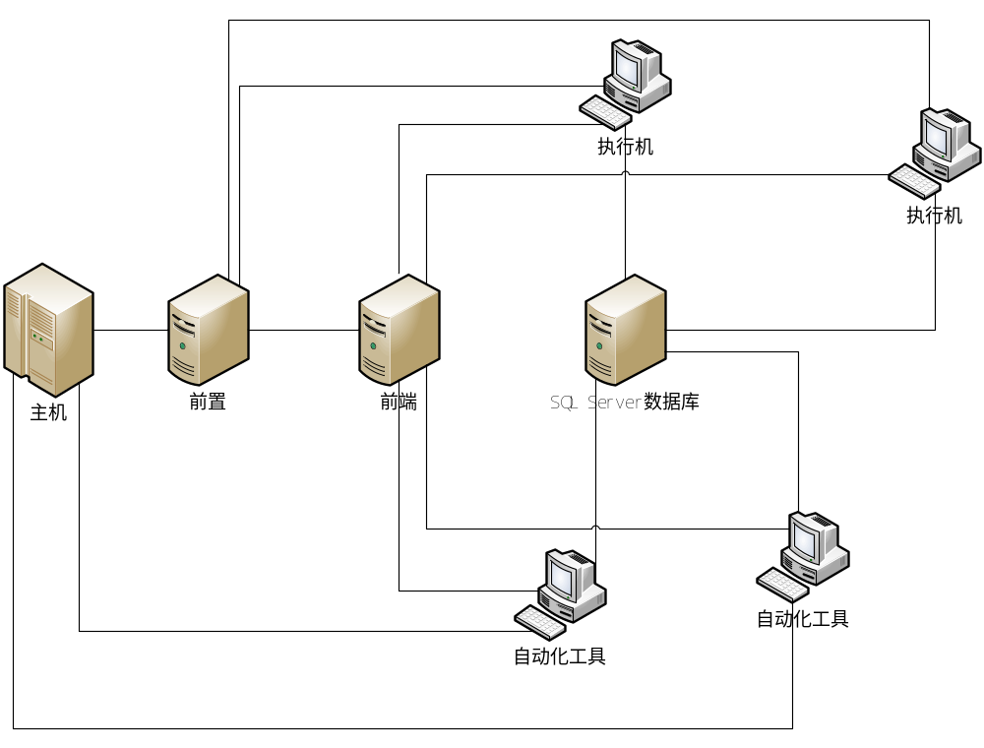
系统的设计和实现——测试环境整体架构设计

Slide 8
系统的设计和实现——自动化工具软件结构
表现层
视图
模型
控制器
业务逻辑层
事务层
数据访问层
资源层
数据库
文件
主机服务

Slide 9
系统的设计和实现——执行机软件结构
逻辑层
事务层
数据访问层（JDBC）
资源层
数据库
文件
主机服务

Slide 10
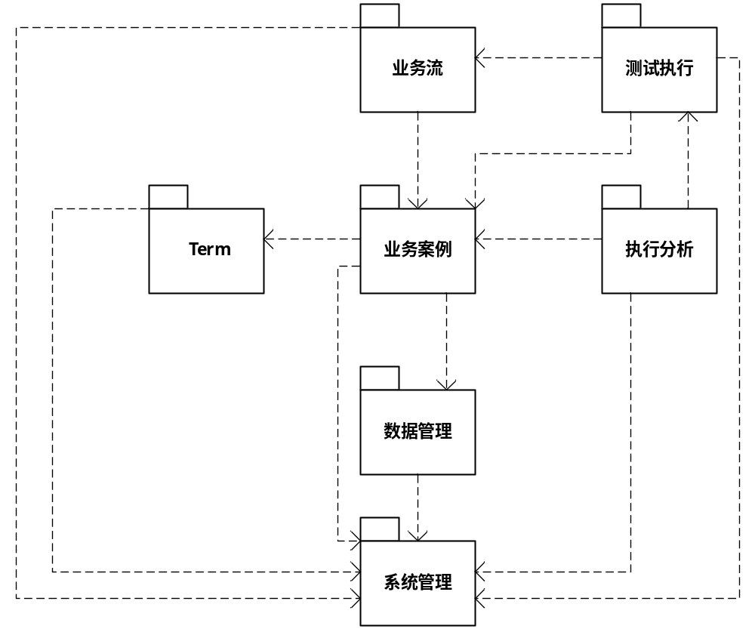
系统的设计和实现——自动化工具子系统结构图

Slide 11
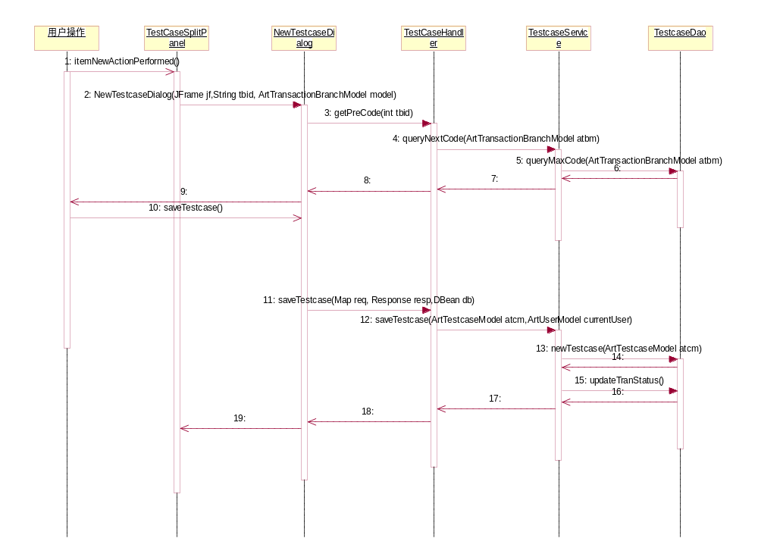
系统的设计和实现——自动化工具子系统结构图

Slide 12
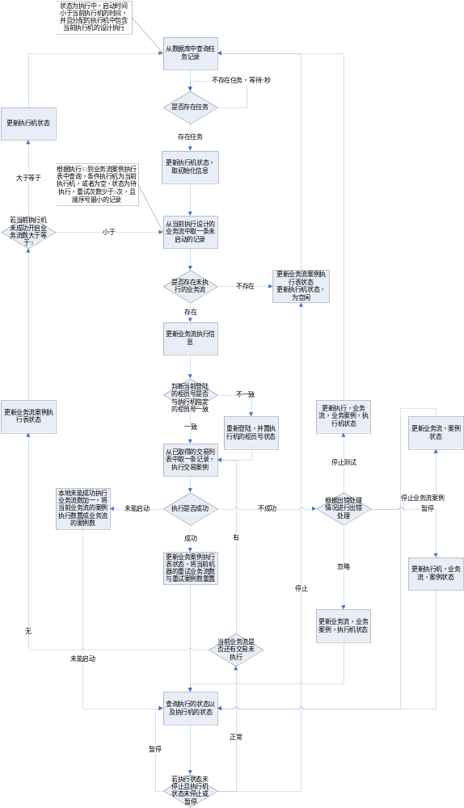
系统的设计和实现——执行流程

Slide 13
系统的设计和实现——Term模块
void process(byte c,char c1) {
//c待处理的字节流，c1是该字节的字符状态，因为有可能一个char占用2个字节
if(this.needResponse){//需要判定响应
this.needResponse=false;
}
disposeFlag = new byte[10];//后面收到复位命令和单多磁道标记
for(int i=0;i<disposeFlag.length-1;i++)
{
disposeFlag[i]=disposeFlag[i+1];
}
disposeFlag[disposeFlag.length-1]=c;
if (disposeFlag[disposeFlag.length - 2] == (byte) 27 &&
disposeFlag[disposeFlag.length - 1] == (byte) 116) {//单磁道写命令
…//初始化
}else
if (disposeFlag[disposeFlag.length - 3] == (byte) 29 &&
disposeFlag[disposeFlag.length - 2] == (byte) 27 &&
disposeFlag[disposeFlag.length - 1] == (byte) 92) {//磁道写命令结束
isBegin = false;
strs = strs.substring(1, strs.length() - 3);//磁道写的内容
}else
if(disposeFlag[disposeFlag.length-2]==(byte)27&& disposeFlag[disposeFlag.length-1] == (byte) 106) {//写卡取状态字
con.write(new byte[] {27, 114, 112});//返回前端
}else
if (disposeFlag[disposeFlag.length - 2] == (byte) 27 &&
disposeFlag[disposeFlag.length - 1] == (byte) 93) {//单磁道二磁道读
  if (inWriteCard) { //写卡时用
  addWriteCa(strs);
  con.write(strs.getBytes());
  inWriteCard = false;
  }
  else { //读卡时用
  ………………
…………….
else if ( (disposeFlag[disposeFlag.length - 4] == (byte) 27 &&
disposeFlag[disposeFlag.length - 3] == (byte) 91 &&
disposeFlag[disposeFlag.length - 2] == (byte) 48 &&
disposeFlag[disposeFlag.length - 1] == (byte) 45)) {
synchronized (outsideFlag) {
// System.err.println("键盘开始");
outsideFlag.notify();
}
}
else if( (disposeFlag[disposeFlag.length - 4] == (byte) 27 &&
disposeFlag[disposeFlag.length - 3] == (byte) 91 &&
disposeFlag[disposeFlag.length - 2] == (byte) 49 &&
disposeFlag[disposeFlag.length - 1] == (byte) 61)){
this.addPw();
this.password=true;
}
if (isBegin) { //单磁道写内容
strs += c1;
return;
} elseif (print) {
strs += c1;
return;
}
switch (parseState[((int) c) & 0xFF]) {//处理VT100
case CASE_PRINT:
if( insert ){
insert(c1);
}else{
normal(c1);
}
break;
……//同普通的VT100
}

Slide 14
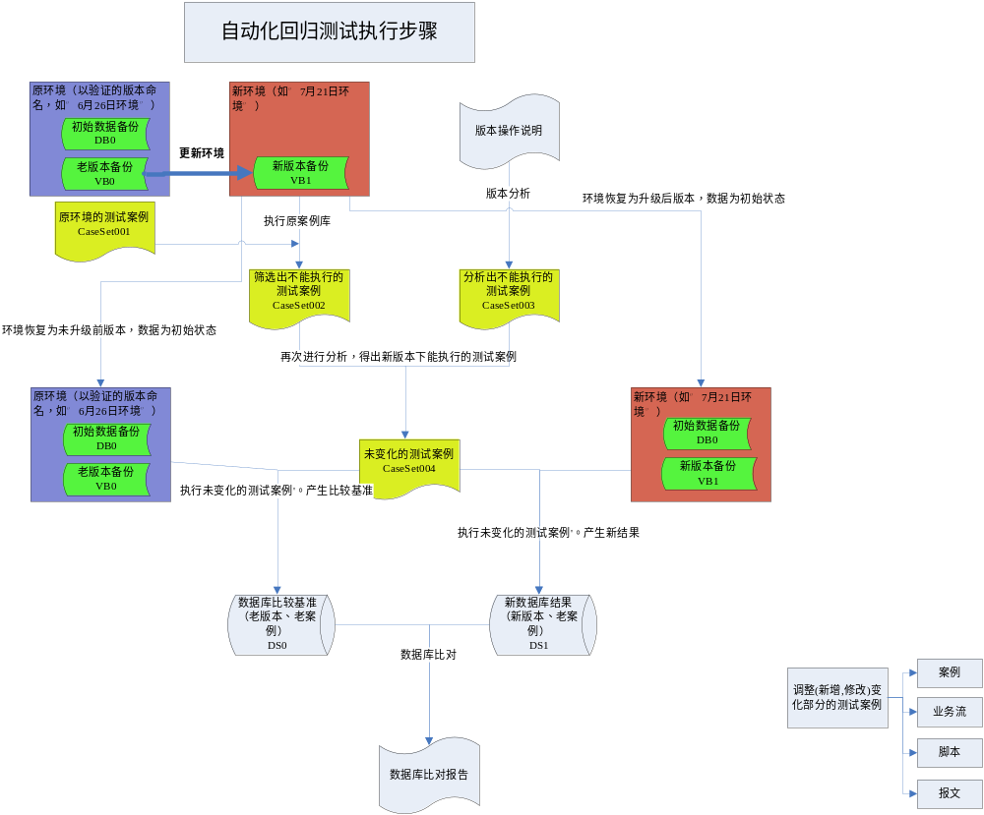
新方案应用实例

Slide 15
新方案应用实例
实施效果
提升测试速度
发现问题
下一步的目标

Slide 16
待改进的工作
减少人工干预
性能
各种数据来源
与现有业务系统集成

Slide 17
感谢
我的论文指导老师徐迎晓博士：对我论文悉心的点拨和耐心的帮助，这些知识都将使我终身受用！
软件学院的其他老师们：在读研究生期间，他们传授给我大量的学习方法和知识，这些都是我写作论文的基础！
我的同学们：课堂内外的交流丰富了我的视野，也激发我很多的灵感。
我的亲人们：是我永远的支持者和前进的原动力！

Slide 18

谢 谢！

